Slide 1

Донбаська державна машинобудівна академія
«Вступна кампанія 2022 в Україні: зміни, деталі, роз’яснення»

Slide 2
НМТ – комп’ютерний онлайн-тест, що складатиметься з трьох блоків: українська мова, математика та історія України. Тест міститиме по 20 завдань з кожного блоку, виконати які потрібно за 120 хвилин. Загальна кількість завдань мультипредметного тесту – 60.
Потрібно знати про НМТ
Для вступу на перший курс для здобуття ступеня бакалавра будуть використовувати результати національного мультипредметного тесту (НМТ).
Тестування не можна буде пройти вдома, адже воно відбуватиметься в спеціальних тимчасових екзаменаційних центрах (приміщеннях шкіл, університетів), створених у населених пунктах України, а також у деяких країнах Європи.
Попередньо заплановано, що НМТ проходитиме у 21 області України та м. Києві. Неможливо провести НМТ в АР Крим, Донецькій, Луганській і Херсонській областях, місті Севастополь. Учасники, які не зможуть дістатися до місць проведення основної сесії НМТ, зможуть подати заявки для участі в додатковій або спеціальній сесіях тестування.
Передбачено проведення трьох сесій НМТ: основної – 18 липня – 10 серпня, додаткової – 16–20 серпня, спеціальної – 12–16 вересня.

Slide 3
З 1 лютого до 19 квітня усі вступники 2022 року для участі в ЗНО заповнювали реєстраційні форми. Для реєстрації учасники мали заповнити реєстраційну форму на сайті УЦОЯО та, за можливості, надіслати комплект реєстраційних документів на адресу відповідного регіонального центру оцінювання якості освіти.
Реєстрація на НМТ
Вступники, які не зареєструвалися (тобто не сформували реєстраційну картку) упродовж 1 лютогоー19 квітня, зможуть це зробити упродовж 10ー20 червня, коли відбуватиметься додатковий період формування реєстраційних карток. Такі особи зможуть взяти участь в додатковій сесії НМТ.
Особи, які створили реєстраційні картки, ще не є учасниками НМТ. Для участі в тестуванні вони з 20 травня до 7 червня обов’язково мають підтвердити своє бажання проходити НМТ на своїх інформаційних сторінках. А ще повідомити організаторів про те, у якому регіоні вони перебуватимуть у липні.
Ті випускники, які у визначений період не підтвердять своєї участі в НМТ, не зможуть скласти тестування.
З 21 червня до 7 липня потрібно обов’язково обрати назву населеного пункту, де учасникові/учасниці було б зручно проходити НМТ.

Slide 4
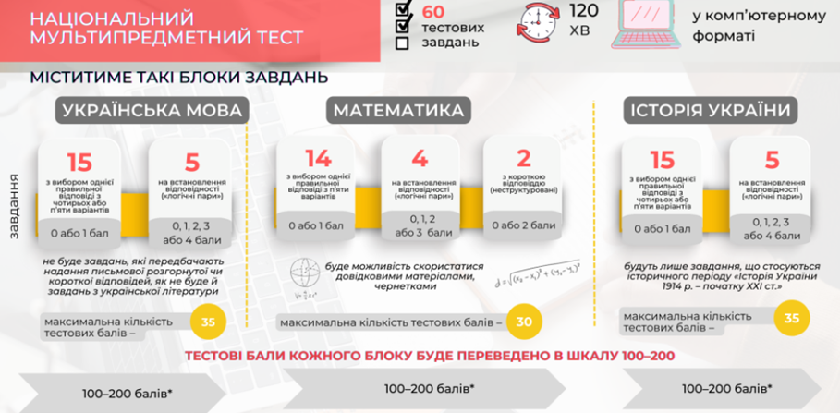
Як буде оцінено НМТ?
Завдання будуть оцінені відповідно до схеми нарахування балів подібної до тієї, що використовується в ЗНО. За виконання кожної складової тесту учасник після завершення тестування отримає окремий результат. Пізніше результат кожного блоку буде також переведено в шкалу 100-200 балів. Для отримання результату за шкалою 100-200 достатньо буде набрати хоча б один тестовий бал.

Slide 5
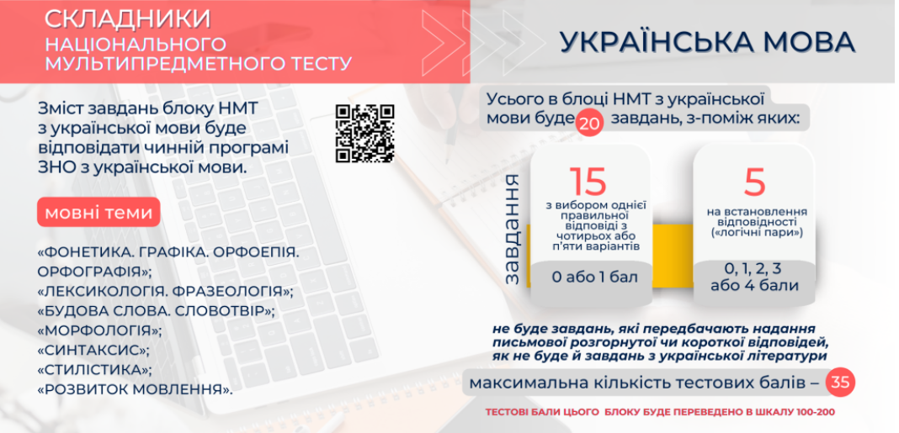
Яка структура блоку НМТ з української мови?
Усього в блоці НМТ з української мови буде 20 завдань, з поміж яких:
- 15 завдань з вибором однієї правильної відповіді з чотирьох або п’яти варіантів;
- 5 завдань на встановлення відповідності (потрібно встановити по 4 «логічні пари»).
Зверніть увагу, що в блоці НМТ з української мови не буде завдань, які передбачають надання письмової розгорнутої чи короткої відповідей, як не буде й завдань з української літератури.

Slide 6
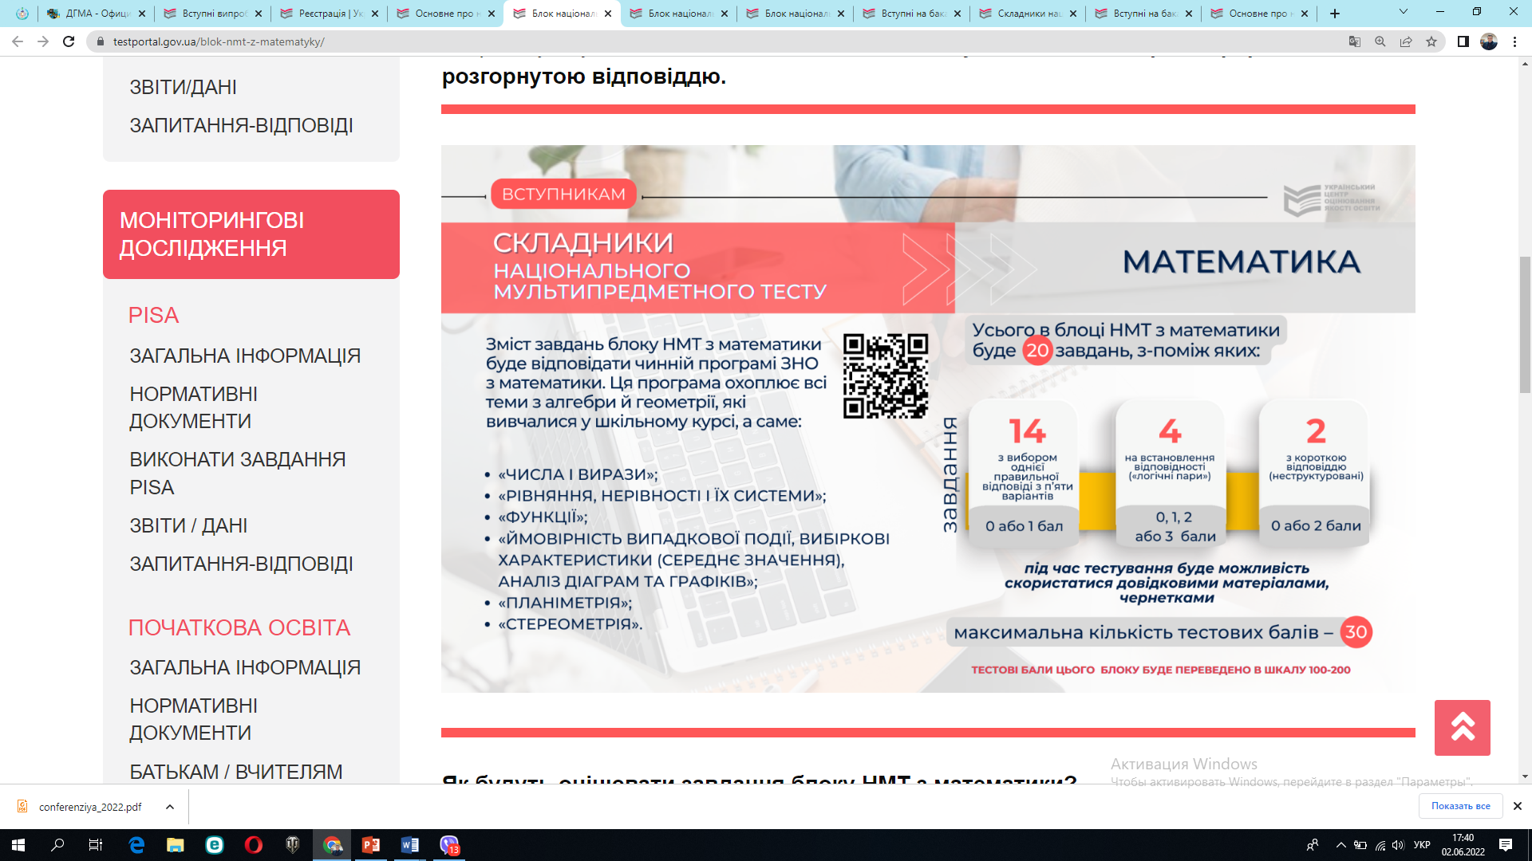
Яка структура блоку НМТ з математики?
Усього в блоці НМТ з математики буде 20 завдань, з поміж яких:
- 14 завдань з вибором однієї правильної відповіді з п’яти запропонованих варіантів;
- 4 завдання на встановлення відповідності (потрібно встановити по 3 «логічні пари»);
- 2 завдання відкритої форми з короткою відповіддю (неструктуровані завдання).
Зверніть увагу, що в блоці НМТ з математики не буде завдань відкритої форми з розгорнутою відповіддю.

Slide 7
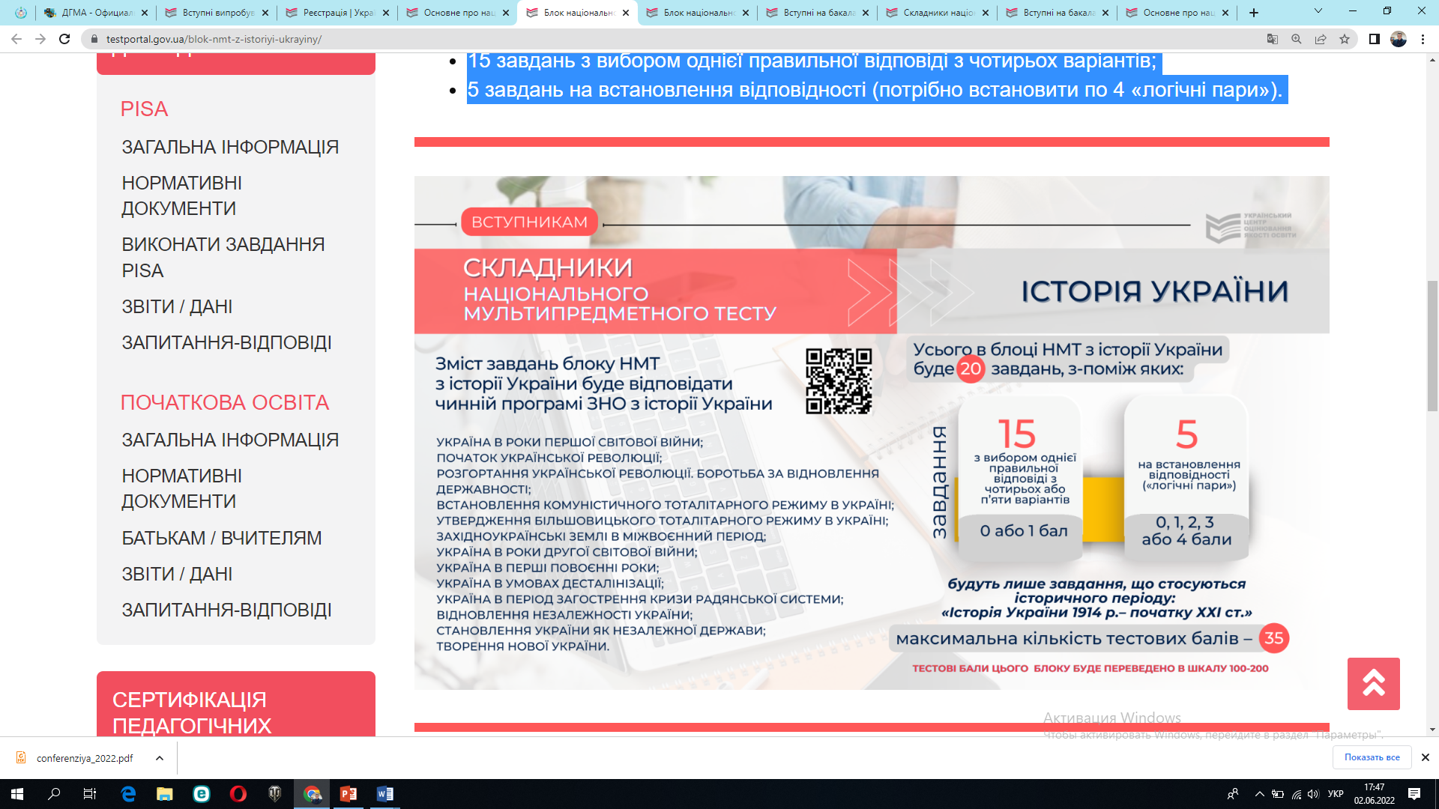
Яка структура блоку НМТ з історії України?
Усього в блоці НМТ з історії України буде 20 завдань, з поміж яких:
- 15 завдань з вибором однієї правильної відповіді з чотирьох варіантів;
- 5 завдань на встановлення відповідності (потрібно встановити по 4 «логічні пари»).

Slide 8
Мотиваційний лист
Обов’язковою умовою вступу в 2022 році до закладів вищої освіти України, в тому числі і до ДДМА на всі спеціальності та освітні програми, є подання кожним вступником мотиваційного листа.
Мотиваційний лист – це документ, що складається і подається вступником до закладу вищої освіти, у якому пояснюються причини, через які вступник вважає себе найкращим кандидатом для вступу на відповідну навчальну програму. Підготовка такого листа вимагає детального дослідження вступником загального академічного середовища ЗВО та різних освітніх програм.
Кількість поданих заяв, відповідають кількості мотиваційних листів.
Правила написання та вимоги до мотиваційного листа у всіх ЗВО розміщено в правилах прийому. В ДДМА - це додаток 4.

Slide 9

Основні дати для вступу до ЗВО
01 липня 2022 року – реєстрація електронних кабінетів вступників, завантаження необхідних документів
29 липня - 23 серпня 2022 року – Прийом заяв від випускників шкіл, ПТУ, ВПУ в електронному вигляді
29 серпня - 02 вересня 2022 року – абітурієнт повинен надати оригінали та копії документів до приймальній комісії
Абітурієнт може подати до 5 заяв на бюджет
до 20 заяв на контракт

Slide 10
Правила вступу до ДДМА
У процесі подання заяв для участі в конкурсі абітурієнту необхідно вказати в кожній заяві пріоритетність від 1 до 5, при цьому «1» визначає найвищу пріоритетність.
Пріоритетність не може бути змінена впродовж всієї вступної кампанії.

Slide 11

Для подання заяв використовують сертифікати ЗНО:
2019, 2020, 2021 року або НМТ у 2022 році.
ЗНО з конкурсного предмета «Українська мова та література» або «Українська мова» є ОБОВ’ЯЗКОВИМ для всіх абітурієнтів.
Замість результатів ЗНО з української мови можуть використовуватись результати ЗНО з української мови та літератури

Slide 12
Важливо!!!
Для вступу на місця державного замовлення використовуються бали - національного мультипредметного тесту з української мови або зовнішнього незалежного оцінювання 2019-2021 років з української мови та літератури/української мови (перший предмет) та національного мультипредметного тесту з математики або зовнішнього незалежного оцінювання з математики 2019-2021 років (другий предмет).
Для вступу на місця за кошти фізичних або юридичних осіб використовуються бали - національного мультипредметного тесту або зовнішнього незалежного оцінювання 2019-2021 років (перший предмет) та одного предмету національного мультипредметного тесту або зовнішнього незалежного оцінювання 2019-2021 років на вибір вступника (другий предмет).

Slide 13
КОНКУРСНИЙ БАЛ
для вступу на перший курс для здобуття ступеня бакалавра на основі фахового молодшого бакалавра, молодшого бакалавра, молодшого спеціаліста за такою формулою:
(КБ) = 0,5 × П1 +0,5 × П2 = КБ
П1, П2 – оцінки НМТ або ЗНО або Індивідуальної усної співбесіди з першого та другого предметів (за шкалою від 100 до 200 балів)
Конкурсний бал для вступу на місця державного замовлення:
281 «Публічне управління та адміністрування» не менше 140 балів
для інших спеціальностей – не менше ніж 125 балів

Slide 14
Перелік документів, що необхідно надати для вступу до ДДМА
Абітурієнти, які були рекомендовані для зарахування на навчання за державним замовленням або за кошти фізичних та юридичних осіб, мають особисто подати до Приймальної комісії ДДМА
з 29 серпня по 02 вересня 2022 року наступні документи:
оригінал та копія диплому і додатка до нього;
оригінал та копія документа, що посвідчує особу та громадянство. В разі наявності ID-картки, при собі треба мати витяг про місце проживання (2 екз.);
оригінал та копія довідки про присвоєння індивідуального податкового номера (2 екз.);
оригінал та копія сертифікатів ЗНО та інформаційна картка (роздруківка з отриманими балами про результати ЗНО);
оригінал та копія військового квитка або посвідчення про приписку – для військовозобов’язаних;
4 кольорові фотокартки розміром 3×4 см.
Крім того, абітурієнти зобов’язані підписати власну заяву, роздруковану Приймальною комісією ДДМА.
У 2022 році вступники можуть подати документи до ДДМА через електронну пошту. Надсилати скановані копії необхідно, з накладанням на відповідні файли кваліфікованого електронного підпису вступника, на електронну адресу Приймальної комісії ДДМА (pk.ddma.1952@gmail.com). Якщо впродовж двадцяти календарних днів після початку навчання вступником не буде надано оригінали документів, то наказ про зарахування такої особи скасовується.

Slide 15
Особливі умови вступу
Абітурієнти, які вступають до ЗВО за спеціальними умовами зарахування
Абітурієнти, які вступають до ЗВО за спеціальними умовами зарахування за результатами індивідуальної усної співбесіди, подають заяви та копії документів лише у паперовому вигляді (термін прийому заяв та документів – з 29 липня по 8 серпня 2022 року).
Результати індивідуальної усної співбесіди з тих самих предметів зараховуються замість національного мультипредметного тесту.
Прийом заяв для участі у індивідуальній усній співбесіді на місця державного замовлення з 24 червня по 15 липня 2022 року.
Реєстрація відбувається через заповнення форми, яку буде розміщено на сайті ДДМА (http://www.dgma.donetsk.ua) у вкладці «Абітурієнту».
До заяви вступник додає: копію документа, що посвідчує особу; фотокартку розміром 3 х 4 см (1 Мб для фотокарток в електронній формі); копію диплому та додатку до нього; копію документа, що підтверджує право вступника на участь у індивідуальній усній співбесіди.
Проведення індивідуальної усної співбесіди для вступників на місця державного замовлення – з 01 по 18 липня 2022 року, за кошти фізичних та юридичних осіб - з 09 по 16 серпня 2022 року.

Slide 16
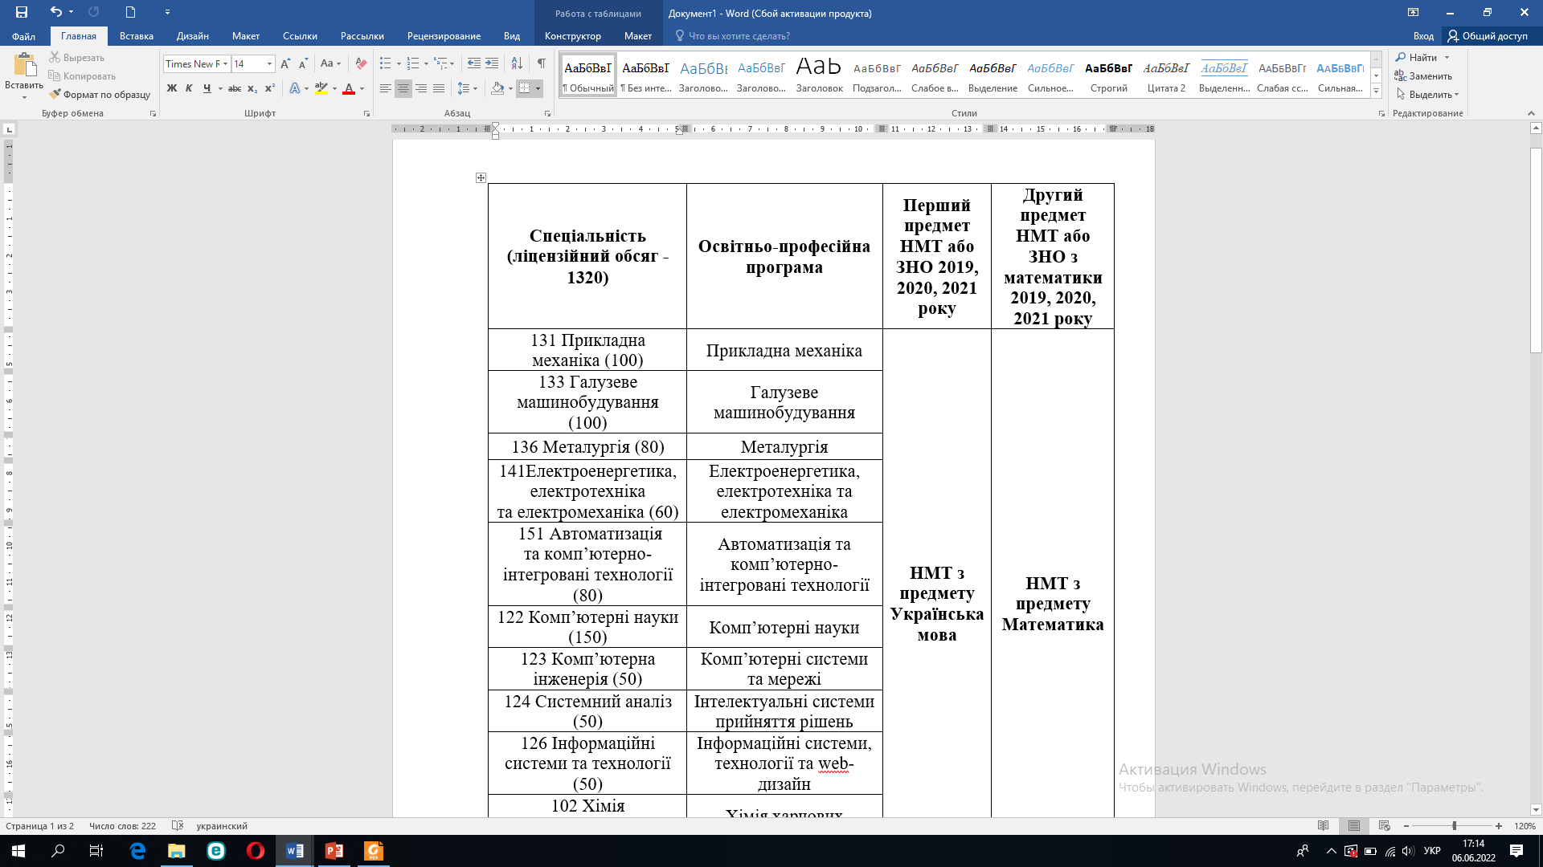
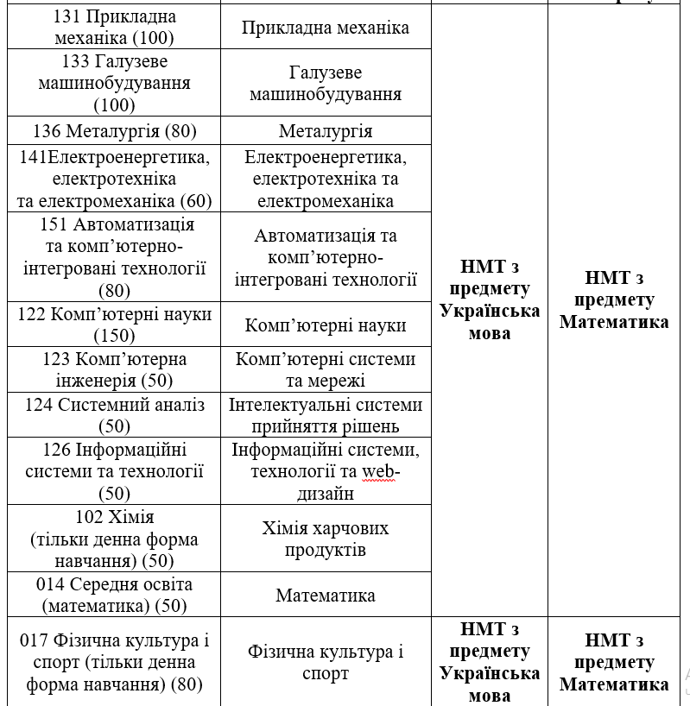

Slide 17
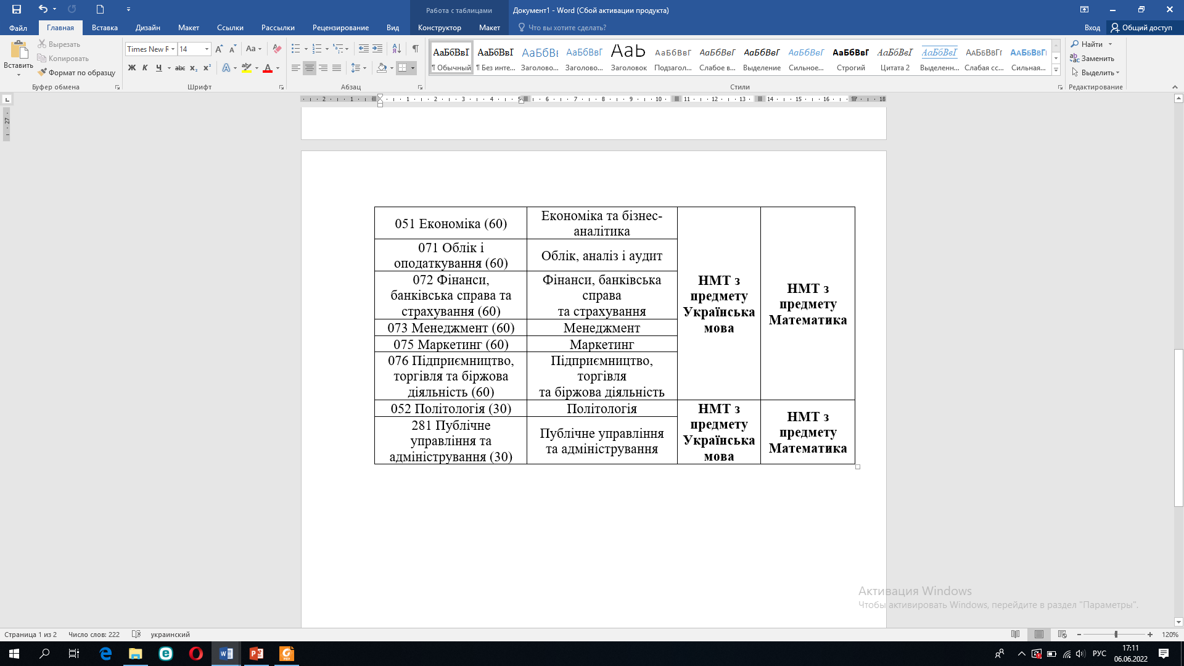
Перелік спеціальностей і освітніх програм для подання заяв та документів до ДДМА на денну та заочну форми здобуття освти у 2022 р.

Slide 18
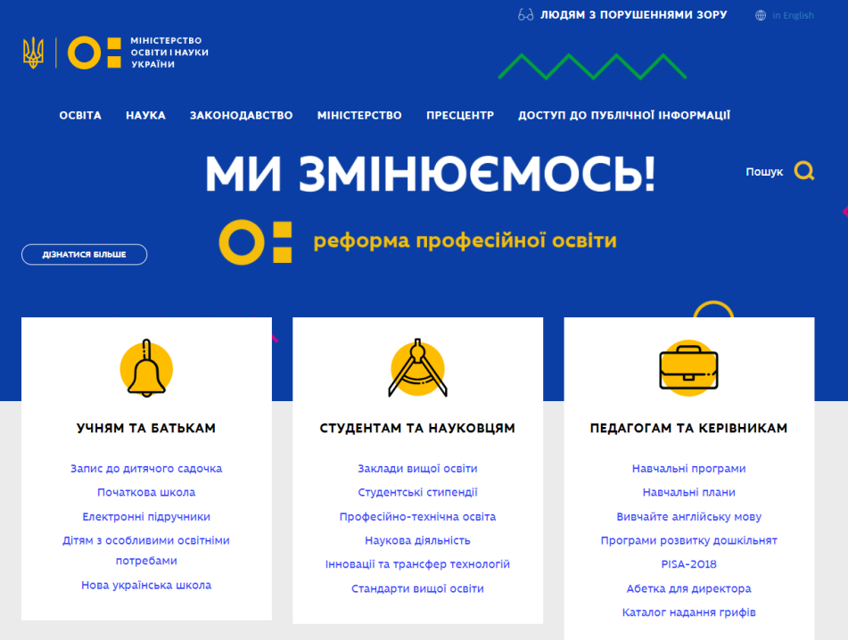
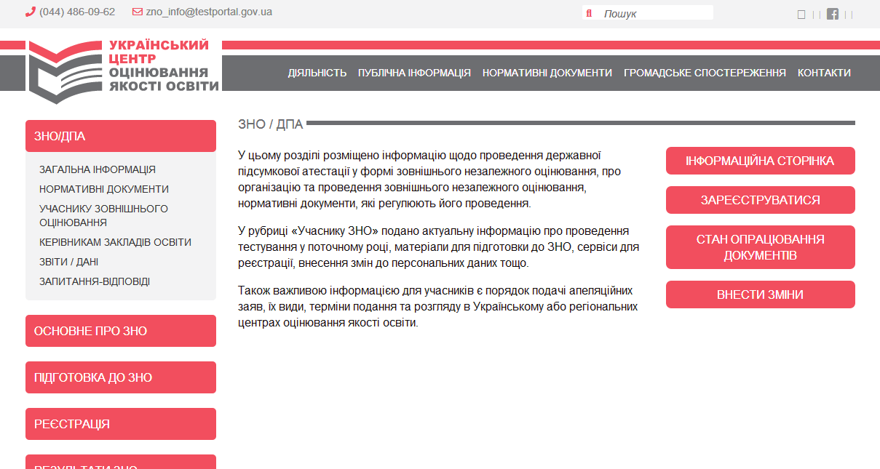
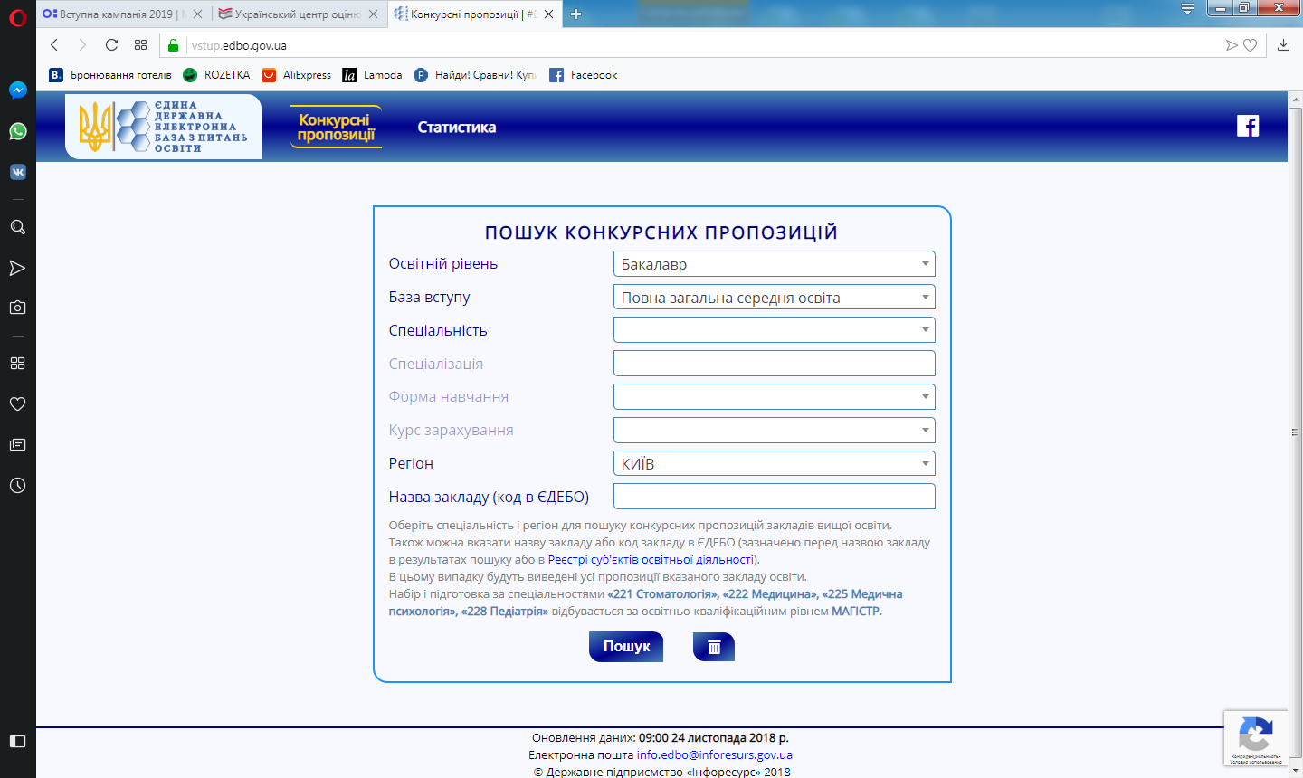
Корисні джерела:
МОН – www.mon.gov.ua
УЦОЯО – www.testportal.gov.ua
ЄДЕБО – https://vstup.edbo.gov.ua/

Slide 19
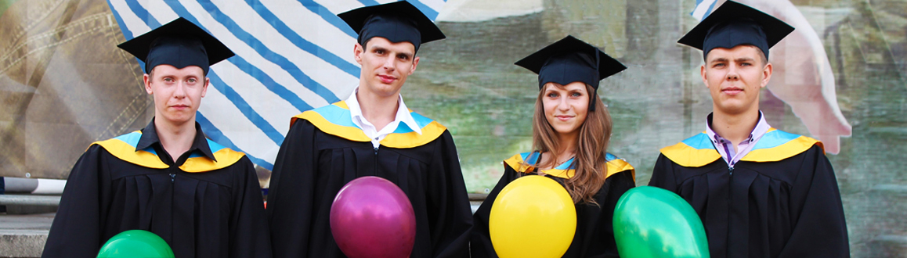
Ласкаво запрошуємо до навчання!
У разі необхідності працівники Приймальної комісії допоможуть вам у вирішенні питань, що стосуються вступу до ДДМА
Донецька область, м. Краматорськ, б-р. Машинобудівників, 39, 2-й корпус ДДМА, каб. 2214, 2216
місто Краматорськ: +380503477849, +380660517489, (0626) 41-69-38;
місто Луцьк: +380952455537;
місто Кам’янське: +380993071669;
місто Тернопіль: +380663360808.
email: pk.ddma.1952@gmail.com
Сайт академії: www.dgma.donetsk.ua

